Slide 1
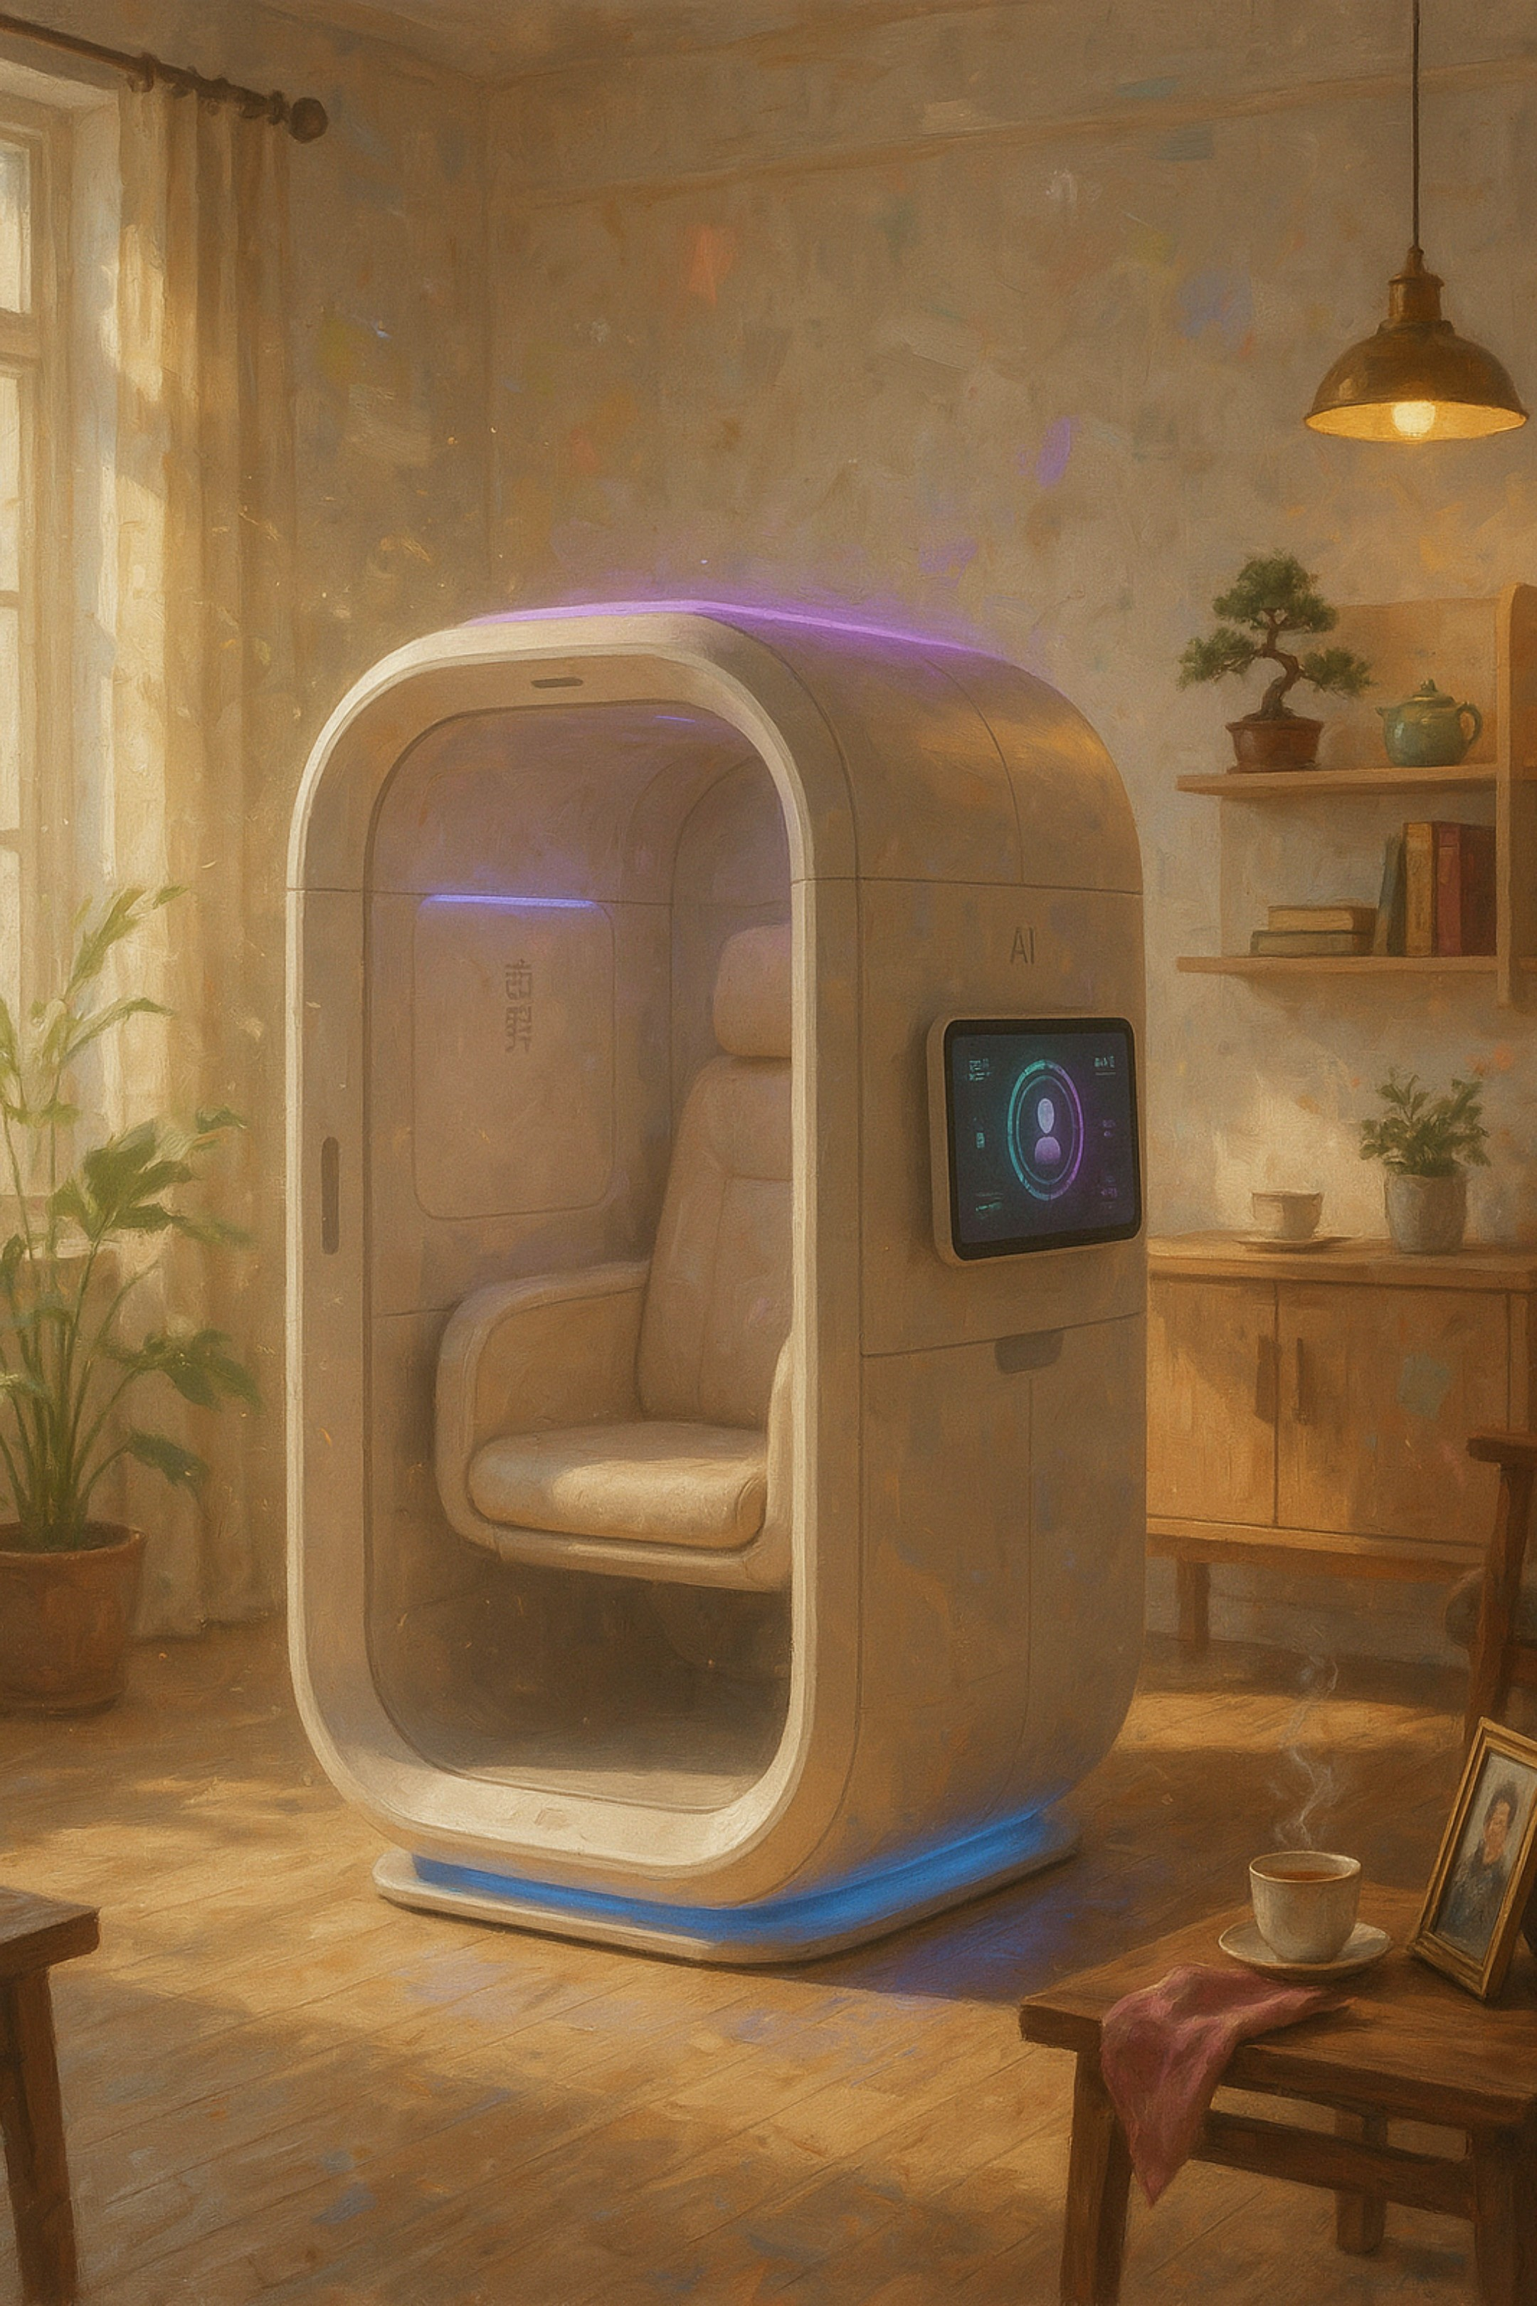
2050未来养老实验室
人工智能养老产品创新创业综合项目
《人工智能养老产品系统设计与工程交付》教材｜项目七：项目导入与任务部署

Slide 2

项目七总览
从工程项目走向创新创业综合项目
前六个项目系统培养了认识养老产业、理解老人需求、设计智能产品、规划机构系统、设计县域平台与构建居家社区产品生态的核心能力。项目七不是再做一个普通设计作业，而是把前六个项目的能力综合成一个可讲、可验证、可转化的创业方案。
前六项目奠基
产业认知·用户研究·产品设计·系统规划·平台搭建·生态构建
项目七综合跃升
机会识别·MVP设计·商业模式·产业转化·创业路演

Slide 3

战略视野
为什么要把视角放到2050年？
养老问题不是短期趋势，而是长期结构变化。设计今天的产品，必须判断未来的老人、家庭、社区和机构会发生什么深刻变化。不能只复制今天的产品形态，要面向2050年的真实需求进行超前布局。
2025年
2050年
当下养老需求：服务缺口显现，技术初步渗透
超高龄社会，技术深度融合，主动健康与自主生活成核心期待
1
2
3
2035年
高龄人口加速增长，科技赋能成主流，个性化服务需求爆发
教材将2050养老定义为持续重塑社会结构与经济逻辑的结构性变迁，而非短期政策响应。

Slide 4
结构性变化
2050养老的三大变化
变化一：超高龄社会来临
变化二：科技赋能成必要
变化三：主动健康与自主生活
从高龄少子走向超高龄社会，带来失能照护、安全监测、认知支持和家庭照护者支持需求的持续增长。
从人海战术走向科技赋能，AI、机器人、物联网和远程服务成为填补照护人力缺口的必要补充。
从被动照料走向主动健康，老人不只是被照护对象，也是主动选择产品与服务的消费主体。
这三类转变构成了2050养老产品创新的底层逻辑，也是项目七选题的战略依据。

Slide 5

核心洞察
未来养老产品不是炫技，而是填补供需鸿沟
照护供给持续不足
技术要真正解决的问题
护理人员严重短缺
家庭照护能力持续下降
机构床位与服务能力有限
县域和乡村资源严重不均衡
老人个性化需求不断提升
让老人更安全、更有尊严
让家属更安心、更省力
让服务人员效率倍增
让机构运营更可管理
让县域服务更可及、更可达
AI和机器人的价值不是展示先进，而是让有限的人力服务更多真实需求。

Slide 6





市场机会
银发经济为什么成为创业窗口？
银发经济的创业机会来自五类系统性变化的叠加共振，养老产品正从政府采购和福利项目，扩展为面向家庭、机构、社区和县域平台的多层次市场。
政策红利窗口
技术成本窗口
代际更替窗口
国家持续出台养老支持政策，市场准入与补贴机制不断完善
AI、IoT、传感器成本快速下降，技术商业化门槛显著降低
新一代老人技术接受度高，消费意愿与支付能力更强
产业空白窗口
区域下沉窗口
优质养老产品供给严重不足，差异化竞争空间巨大
县域和乡村养老服务基础薄弱，下沉市场需求旺盛

Slide 7
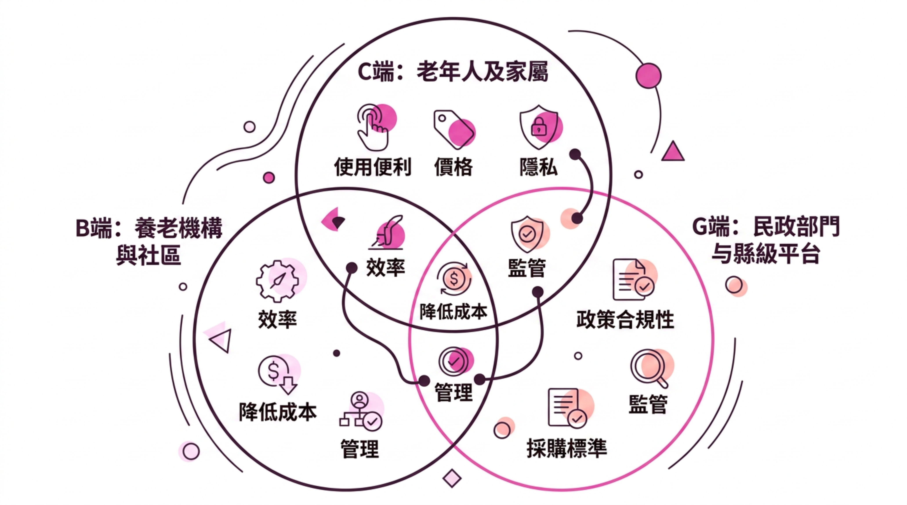
客户结构
创业项目必须同时看见三类客户
To C：老人与家属
To B：机构与运营方
To G：民政与平台方
好不好用、贵不贵、是否打扰生活、是否保护隐私、是否真的有帮助
能否提高效率、降低人工压力、便于管理、形成持续服务收入
符合政策方向、可监管、可采购、能形成标准化服务闭环

Slide 8
创业认知
好设计不等于好产品，更不等于好生意
产品可能很亮眼……
四轮驱动才能成功
外观漂亮、功能先进
拿过奖项、技术领先
概念获得广泛认可
创业项目需要"产品定义＋技术实现＋商业模式＋市场验证"四轮同步驱动，缺少任何一轮都将原地打转。
产品定义
技术实现
但仍可能失败，因为：
成本降不下来
市场验证严重不足
采购流程过长
用户不愿付费
供应链不稳定
商业模式
市场验证

Slide 9


案例启示
案例启示：智慧陪护床为什么卡在产业化？
获奖概念
库存压力
创新折叠陪护床＋体征监测
硬件低毛利，SaaS交付滞后
产业化难题
商业模式反思
样件贵、供应链与采购周期长
重构成本、渠道、服务与现金流
产品亮点
产业化教训
折叠陪护·体征监测·智能照明
呼叫功能·远程查看
样件成本高，核心部件整合难
医院采购周期长，家庭认知不足
硬件毛利低，SaaS服务滞后
产品创新必须同步考虑成本、渠道、服务和现金流，否则奖项无法转化为商业成功。

Slide 10

路径选择
项目七提供两条创新创业路径
路径A：智能药盒创业项目
路径B：2050陪伴舱概念设计
小切口，当前市场可验证
MVP边界清晰，易于落地
商业模式相对成熟
适合创业实操训练
大概念，面向未来养老场景
系统创新，技术架构复杂
适合未来场景与概念路演训练
培养愿景型产品表达能力
两条路径共同要求：用户洞察·产品定义·MVP或概念验证·商业逻辑·路演表达。项目团队任选其一，深入推进。

Slide 11
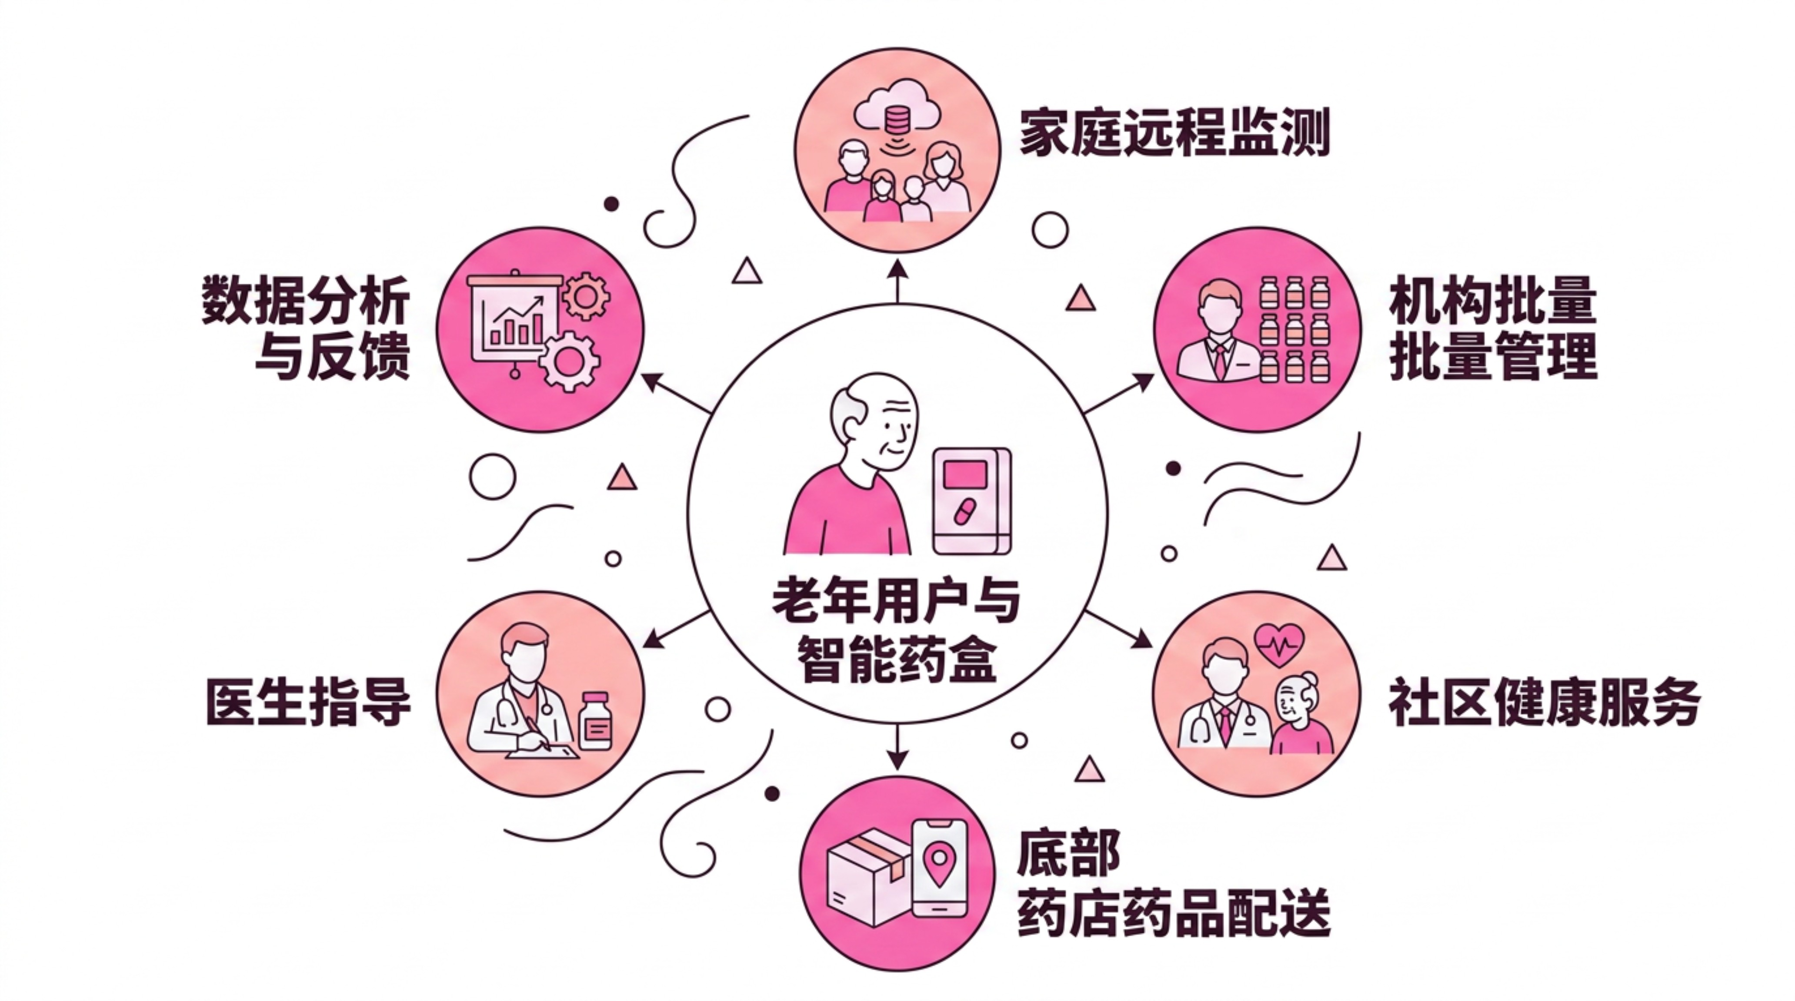
路径A深度解析
路径A：智能药盒为什么适合做创业样板？
切入高频刚需场景
创业训练价值突出
老人多药管理与漏服错服问题
家属远程关心与安心需求
机构批量用药管理压力
社区健康服务与慢病管理
产品边界清楚，MVP容易定义
硬件和软件都可展示演示
家属和机构都能快速理解
容易开展用户测试和路演

Slide 12
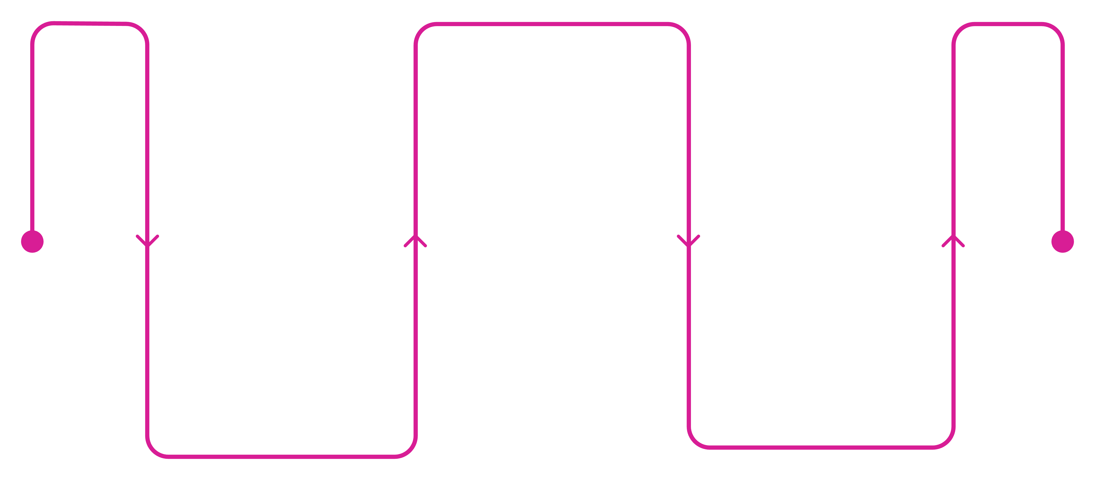
路径A产品升级
智能药盒不能只做"提醒工具"
智能互联
漏服告警·家属通知·机构后台
健康平台
基础药盒
慢病管理·配送·续方·社区服务
定时提醒·分格存放
普通药盒解决
创业型药盒连接
定时提醒·分格存放——功能单一，价值有限，难以建立商业护城河。
用药记录·漏服告警·家属通知·机构后台·社区送药·药师指导·慢病管理·平台数据
药盒只是入口，真正的创业机会是银发健康管理闭环，连接药品配送、处方续方、社区服务和健康评估体系。

Slide 13

路径B深度解析
路径B：2050陪伴舱是什么？
2050陪伴舱不是单一产品，而是面向未来养老场景的概念系统，集成微居住空间、智能陪伴、健康管理、安全监测、紧急呼叫、远程服务与模块化部署于一体。
适用场景
家庭独立居住空间
社区养老服务中心
养老机构照护单元
县域养老服务网络
未来微型照护单元
核心特征
微居住＋智能陪伴＋健康管理一体化
模块化部署，适配多场景
AI大模型驱动交互体验
非接触式健康监测
远程服务与紧急响应

Slide 14
路径B模块架构
2050陪伴舱的三大核心模块
微居住模块
智能陪伴模块
健康管理模块
模块化舱体设计
适老床铺与环境控制
基础收纳与微型生活设施
无障碍空间规划
大模型自然语言对话
情感识别与认知训练
日常陪伴与亲属连接
个性化内容推荐
非接触式体征监测
睡眠监测与跌倒检测
健康趋势分析预警
远程医疗对接服务
三大模块协同运作，形成"居住—陪伴—健康"一体化的未来养老体验系统，每个模块均可独立升级迭代。

Slide 15
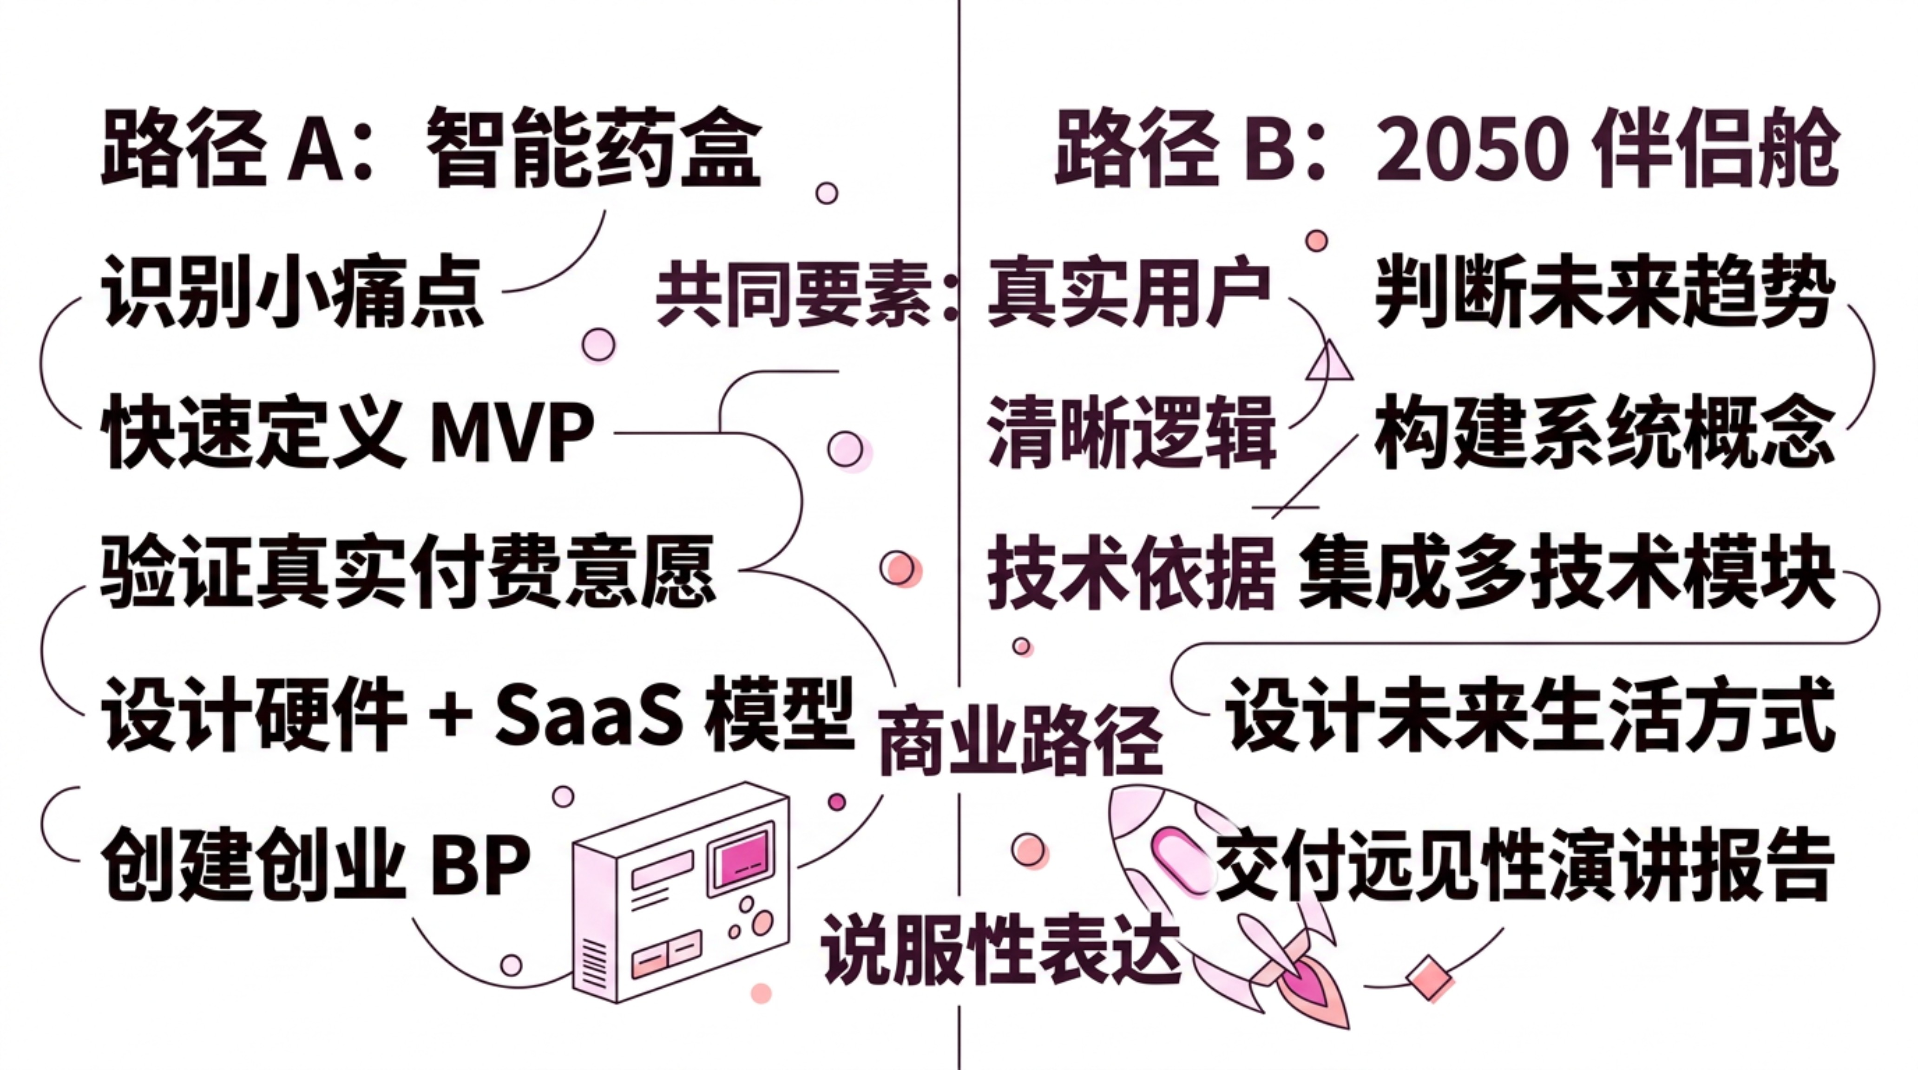
能力对比
两条路径训练的是两种不同创新能力
无论选择哪条路径，项目团队都必须确保：用户真实、逻辑清楚、技术有依据、商业有路径、表达有说服力。

Slide 16

全链路任务
项目七的总体任务
综合运用前六个项目所学能力，完成一个人工智能养老产品创新创业项目。最终目标是形成一套能够面对投资人、采购方、企业导师和行业评审讲清楚的创新创业方案。
识别机会
产品定义
银发经济趋势分析
价值主张与MVP范围
用户验证
创业路演
访谈与痛点确认
商业计划与路演答辩

Slide 17
成果交付
本项目最终交付八项成果
1
银发经济创新创业机会识别报告
市场趋势·竞品分析·机会矩阵
2
商业模式画布
九宫格完整填写·价值主张核心
3
智慧养老产品矩阵规划书
产品家族·场景联动·差异化定位
4
MVP定义与验证方案
核心假设·最小功能集·验证计划
5
产业转化路径图
从概念到量产的可行路径规划
6
商业计划书BP
完整创业BP文档
7
AI辅助创新创业全过程文档
AI使用记录·人工核验·过程留证
8
项目汇报PPT与活页工作页归档
路演PPT全套·活页完整归档

Slide 18

路演核心
为了路演表达，可压缩成六项核心交付物
八项完整成果（教学归档）
六项路演核心交付物
银发经济机会识别报告
市场调研与竞品分析报告
商业模式画布
产品定义与MVP方案
产品矩阵规划书
MVP定义与验证方案
商业模式画布
产业转化路径图
产品原型或概念效果图
商业计划书BP
AI辅助全过程文档
商业计划书或概念设计报告
汇报PPT与活页归档
创业路演PPT

Slide 19

五阶段SOP
创新创业不是自由发挥，而是五阶段SOP
用户调研
概念设计
访谈、市场与竞品分析总结发现。
确立价值主张与MVP草案。
深度设计
工程与验证
产出规格、架构与原型验证。
功能、用户与商业逻辑测试。
每阶段必须明确
项目七的独特要求
输入条件与前序依赖
核心任务与关键动作
阶段输出与验收标准
每一步都要回到市场、用户、成本、技术和转化路径，而不只是完成设计动作。

Slide 20
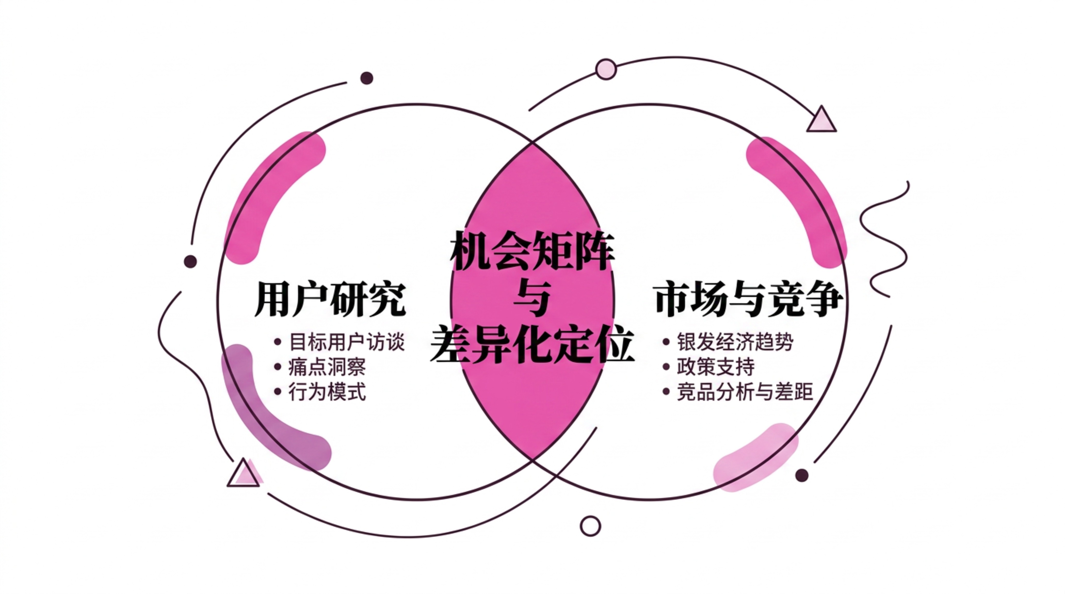
阶段一
阶段一：用户调研与机会识别
关键任务
五个关键问题
银发经济趋势分析
目标用户深度访谈
竞品分析与机会矩阵
差异化定位提炼
用户痛点是否真实？
竞品有没有解决？
市场是否有空间？
政策是否支持？
团队是否有能力切入？

Slide 21


阶段二
阶段二：产品定义与MVP方案
痛点锁定
价值主张
MVP范围
验证计划
核心任务清单
阶段交付成果
目标用户描述与核心痛点锁定
价值主张提炼与差异化定位
功能优先级排序
MVP范围裁剪
商业模式画布初稿
《产品定义与MVP方案》
《商业模式画布》初稿
MVP不是把产品做小，而是用最少功能验证最关键假设。

Slide 22

阶段三
阶段三：深化设计与产品原型
功能规格与用户体验
技术架构设计
功能规格说明·用户旅程图·品牌命名·路演视觉体系
技术模块规划·核心算法框架·系统集成方案·可行性评估
产品外观与原型
成本与商业测算
产品外观效果图·概念模型·交互原型·演示材料
BOM清单·成本估算·定价策略·毛利率初步测算
阶段交付：《产品方案与技术架构》＋《产品原型/概念效果图》

Slide 23
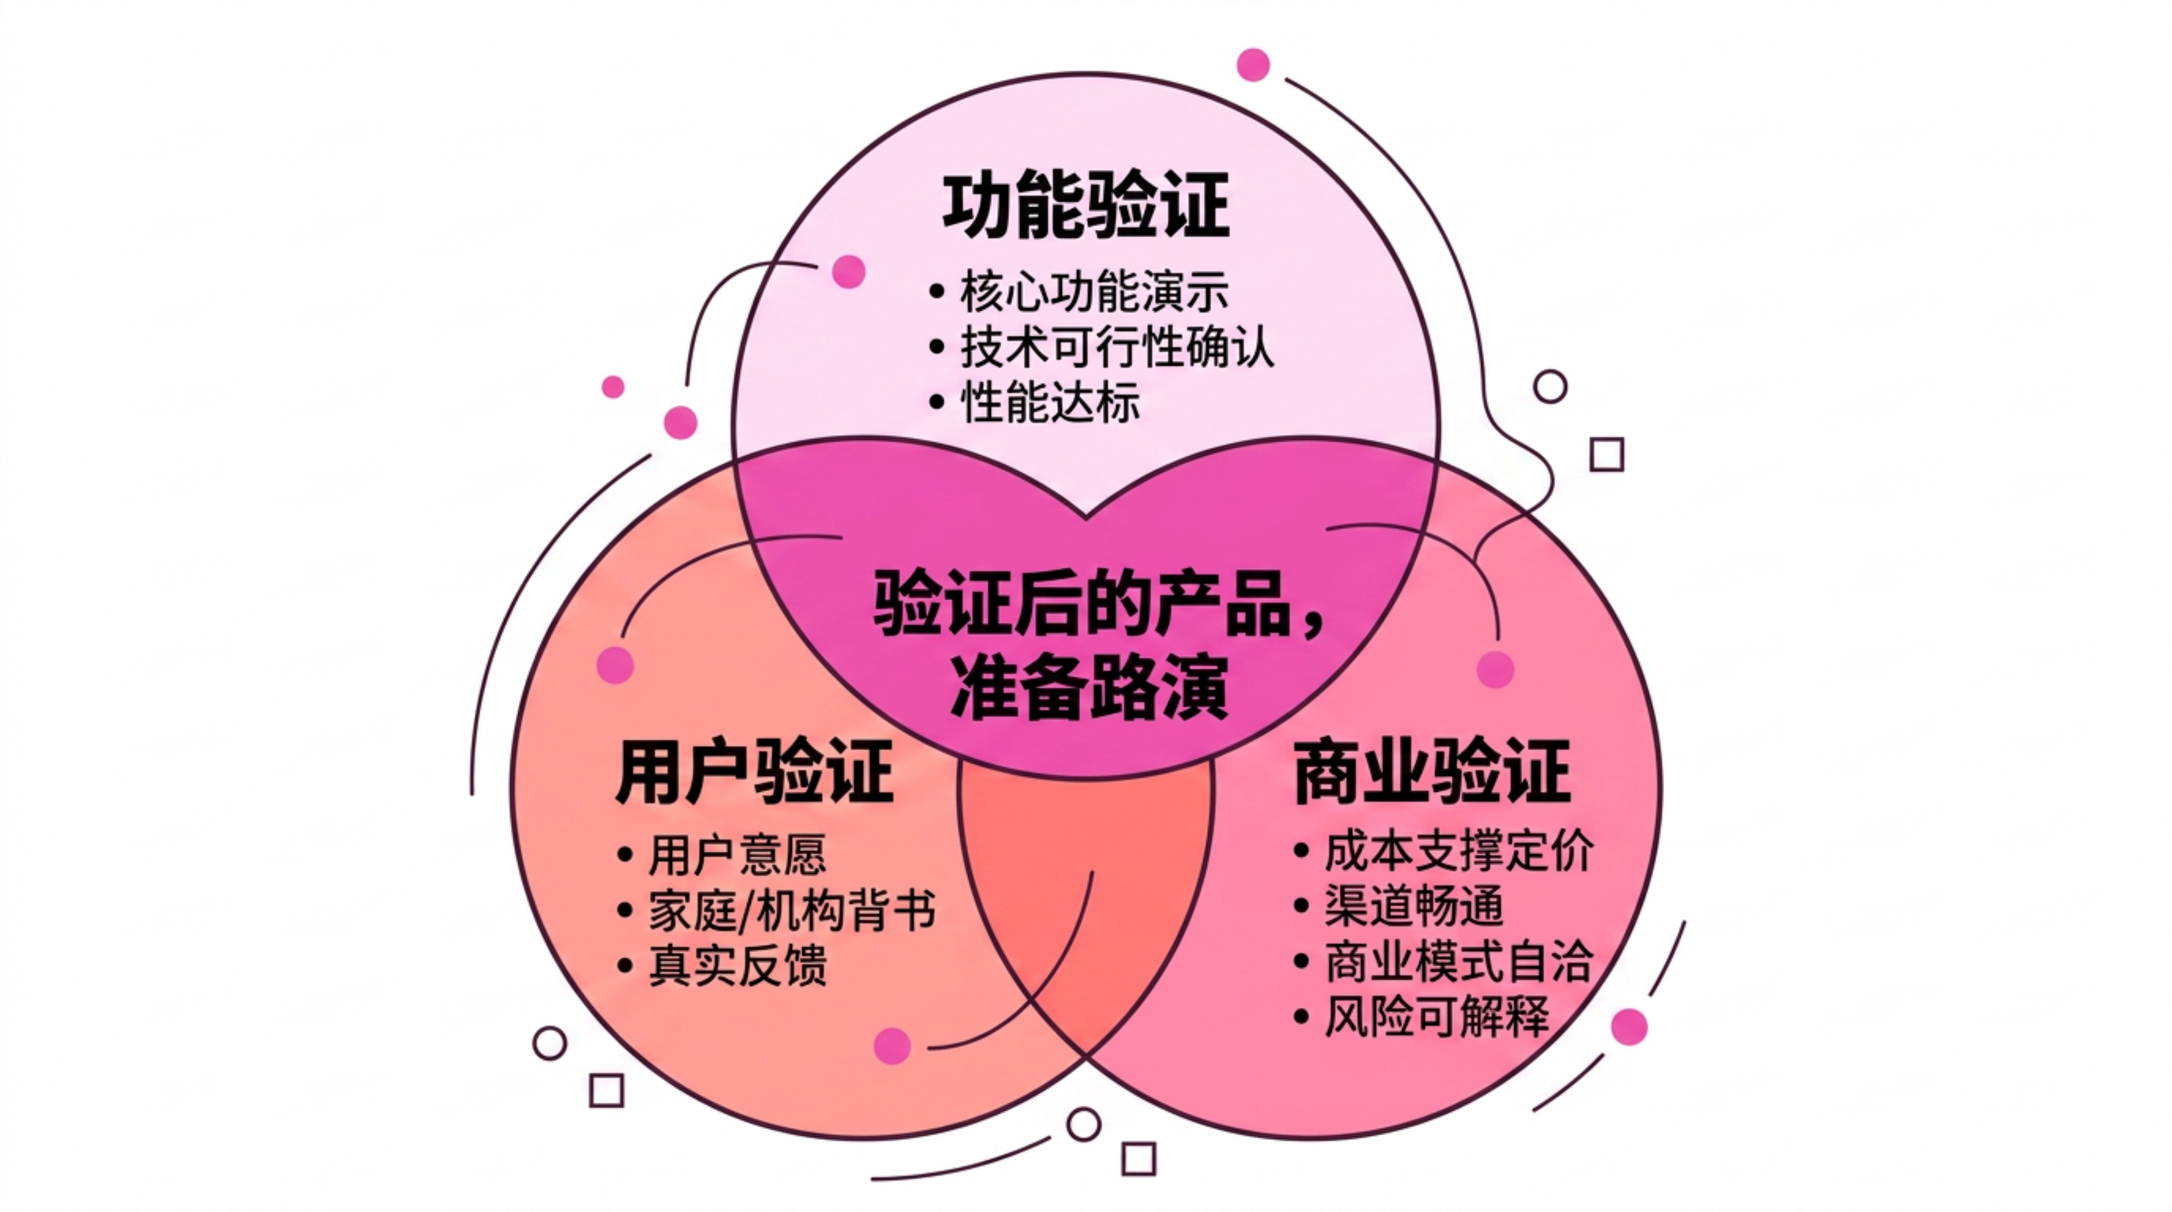
阶段四
阶段四：工程验证与商业验证
验证核心问题
阶段交付成果
核心功能是否可演示？
用户是否愿意使用？
成本是否能支撑定价？
商业模式是否自洽？
验证报告与迭代方案
产业转化路径初稿
风险识别与应对策略

Slide 24
阶段五
阶段五：创业路演与答辩展示
01
02
03
你发现了什么机会？
你为谁解决什么问题？
你的方案是什么？为什么现在能做？
市场趋势·供需鸿沟·入场时机
用户画像·核心痛点·差异化价值
产品方案·技术可行·时间窗口
04
05
怎么赚钱？怎么验证？
下一步怎么落地？
商业模式·收入路径·验证结果
产业转化计划·团队行动·里程碑

Slide 25




团队协作
项目团队如何分工？
建议3—4人一组，明确角色分工。每个成员都有主责，每个成员都参与路演，每个角色都必须有完整的过程证据。
产品经理
技术负责人
产品定义·MVP设计·BP主线逻辑·整体方向把控
技术架构·原型方案·可行性论证·技术难点解答
市场负责人
设计负责人
市场调研·竞品分析·商业模式设计·用户验证
用户体验·视觉呈现·效果图制作·路演PPT设计

Slide 26
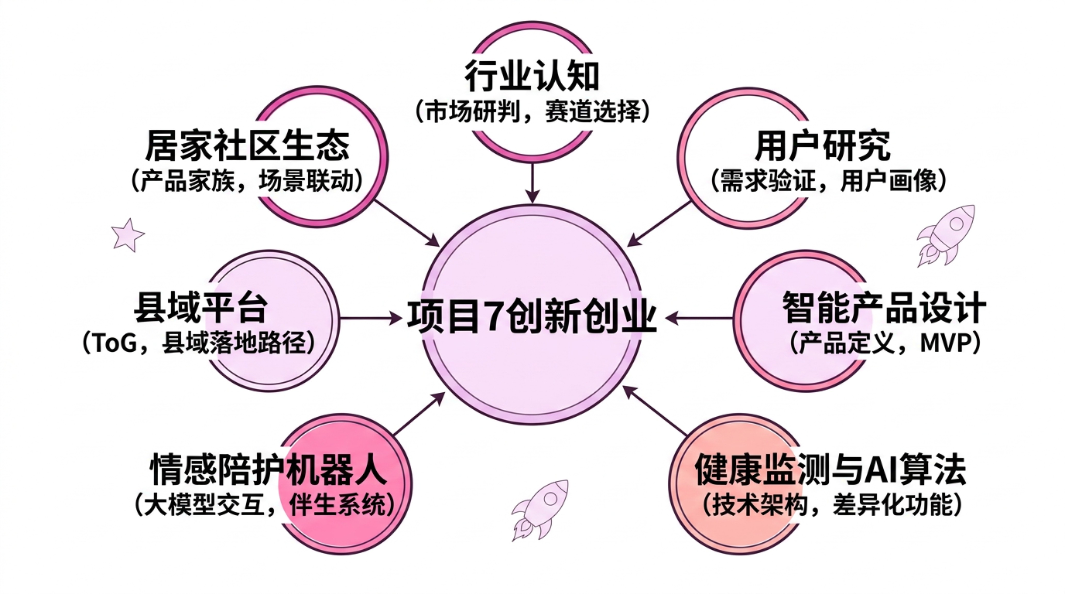
能力迁移
前六个项目的能力如何迁移到项目七？
教材将项目七定位为前六项目能力的全面融合与创业升华，每一项能力都在新的商业语境中得到检验和深化。

Slide 27
真实约束
真实约束必须从一开始进入方案
💰 成本约束
⚖️ 合规约束
BOM成本·开发费用·生产成本·渠道费用·售后维护——每一项都必须在方案中有测算依据。
医疗边界认定·数据隐私保护·适老安全标准·产品认证要求——合规不是阻碍，是准入门槛。
📡 可推广性约束
💼 商业模式约束
能否复制到家庭·机构·社区·县域？规模化路径是否清晰？是否依赖不可复制的本地资源？
谁付费·为什么付费·如何持续收入·如何降低获客成本——商业逻辑必须自洽且可持续。
教材强调：成本、合规、可推广性和商业模式可持续性四类约束，贯穿项目全程，不可在最后阶段才考虑。

Slide 28
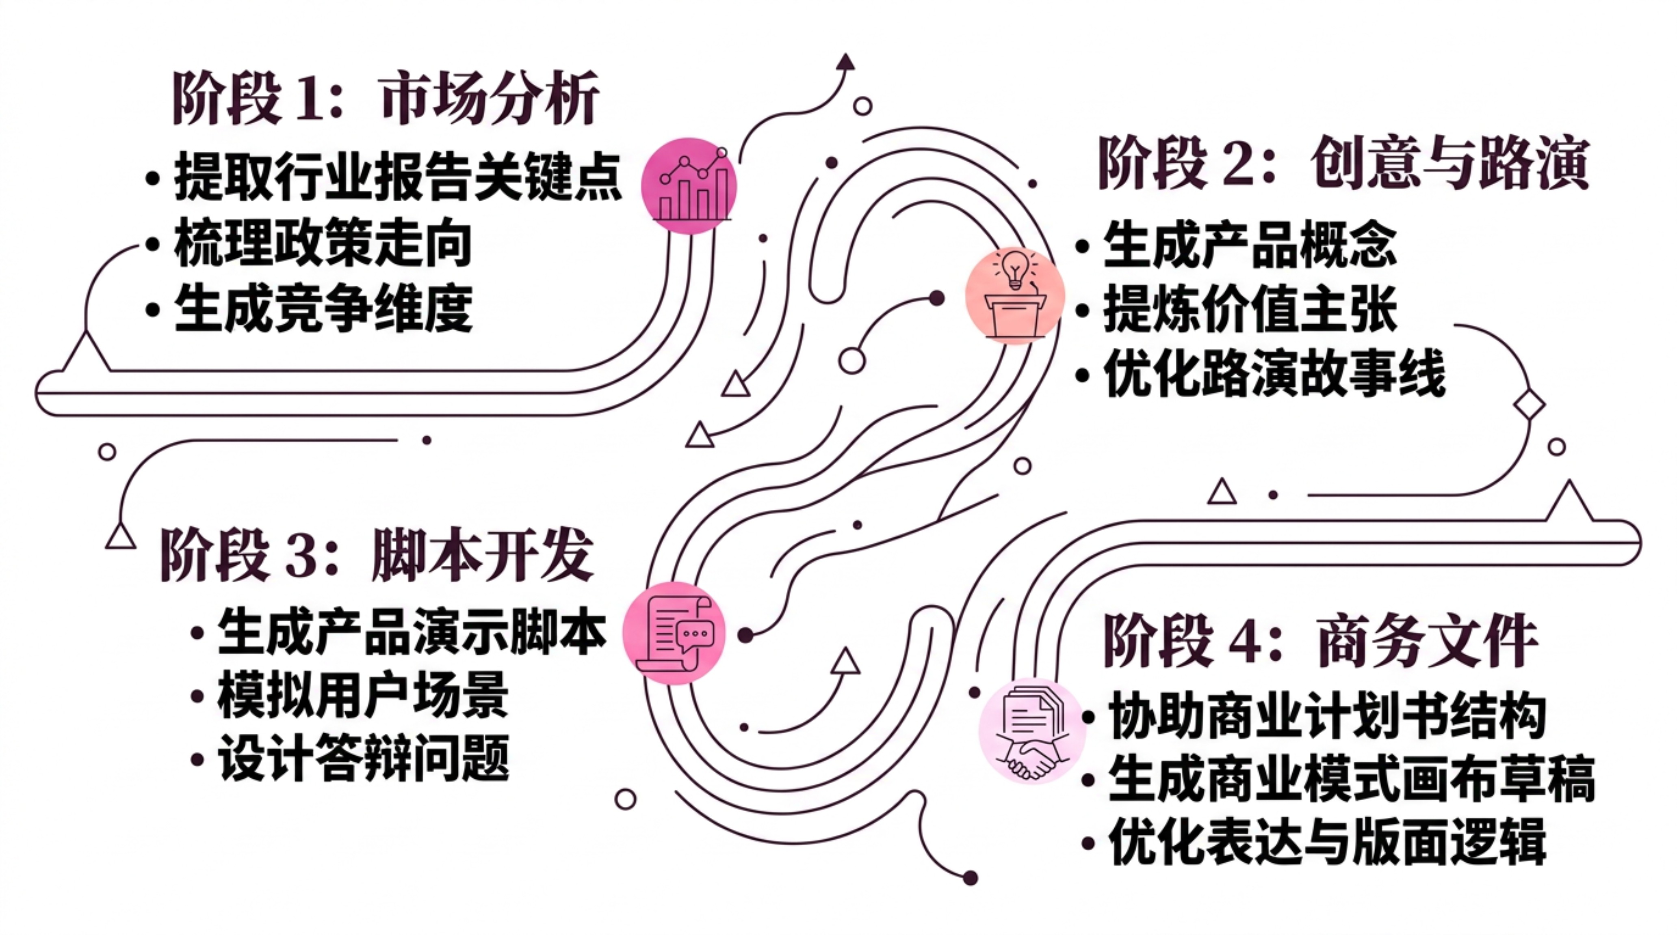

AI赋能
AI工具如何参与创新创业全过程？
AI可以辅助，但项目团队必须核验事实、标注过程、保留人工判断。AI生成内容需经过团队审核，不可直接照搬。

Slide 29



评价体系
评价方式提前看：双交付与三次验收
双交付结构
三次质量验收节点
第一次验收
第二次验收
调研报告＋产品定义＋商业画布初稿
产品方案＋技术架构＋原型或效果图
60%
40%
第三次验收
商业计划书＋路演展示＋现场答辩
项目交付
人才交付
成果质量·验证深度·商业逻辑
过程成长·能力迁移·团队协作
评价重点不只看最终PPT，更看过程证据、验证质量和团队成长轨迹。

Slide 30
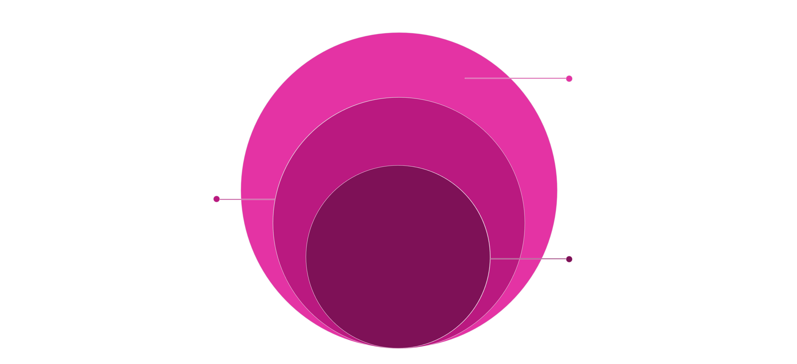
能力闭环
项目七不是考试收尾，而是能力闭环
创业能力
识别机会，构建商业与落地
产品能力
定义产品，用MVP验证价值
设计能力
会做设计，理解用户与系统
从会做设计→会讲价值
从会做产品→会想商业
从会做方案→会考虑落地
将设计方案转化为能打动用户和市场的价值表达
将产品思维升维至商业模式和可持续收入设计
将概念方案转化为有产业转化路径的可执行计划

Slide 31

立即行动
今天启动：先选择路径，再组建创业团队
今天必须完成
路径A启动三问
确认路径A或路径B
智能药盒到底解决谁的用药问题？
老人、家属、机构谁愿意付费？
MVP保留哪三个核心功能？
确定团队成员与角色分工
建立项目文件夹
领取任务书
路径B启动三问
确定调研方向
列出第一版问题清单
2050陪伴舱面对什么样的未来老人？
它部署在哪里，服务谁？
三大模块如何形成整体体验？

Slide 32

下一步：进入银发经济创新创业知识体系
接下来将系统学习银发经济市场与政策、创业机会识别矩阵、智能药盒创业分析、2050陪伴舱技术架构、大模型在养老创业中的应用、MVP与精益创业、商业模式画布、BP和路演方法。
未来养老不是等来的，
是被一代产品团队设计、验证和落地出来的。
银发经济市场与政策
MVP与精益创业
商业模式画布
BP与路演方法

